Slide 1


Spring 实战【第三章】
2025-05

Slide 2
目 录 CONTENTS
03
使用数据

Slide 3
目 录 CONTENTS
3.1
使用JDBC读取和写入数据

Slide 4
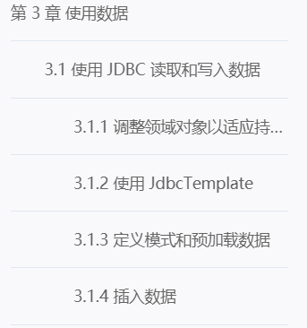
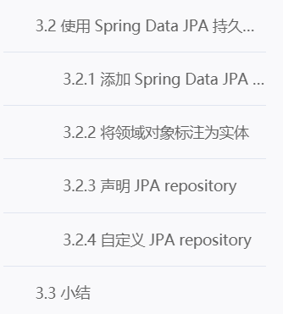
目 录 CONTENTS
3.2
处理表单提交

Slide 5
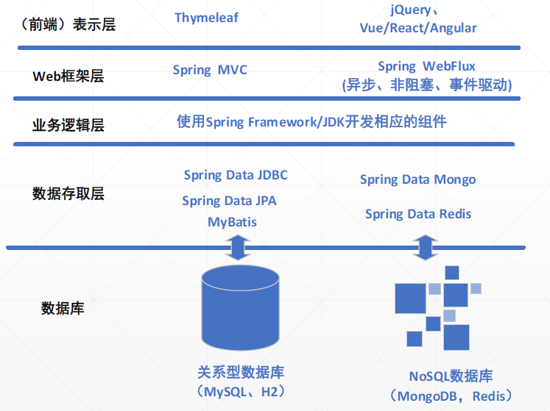

Slide 6
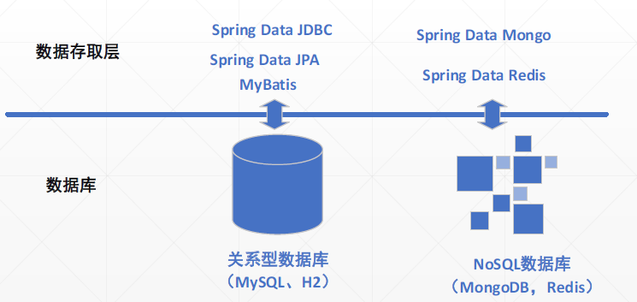

Slide 7
JDBC工作模板
try {
Class.forName(JDBC驱动类);
}
… …
try {
Connection con=DriverManager.getConnection(URL,数据库用户名,密码);
Statement stmt = con.createStatement();
ResultSet rs = stmt.executeQuery("SELECT a, b, c FROM Table1");
while (rs.next()) {
int x = rs.getInt("a");
String s = rs.getString("b");
float f = rs.getFloat("c");
}
rs.close();
stmt.close();
con.close();
}
… …
1、加载JDBC驱动
2、与数据库建立连接
URL用来
标识数据库
3、发送SQL语句，并得到返回结果
4、处理返回结果
5、释放资源
/34

Slide 8
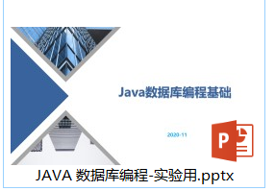

Slide 9
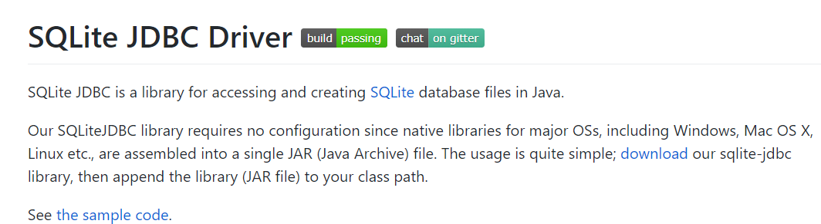

Slide 10
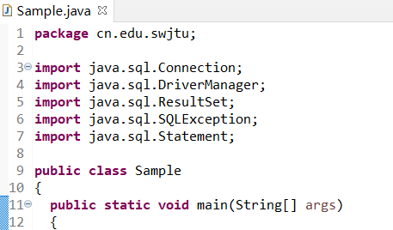

Slide 11
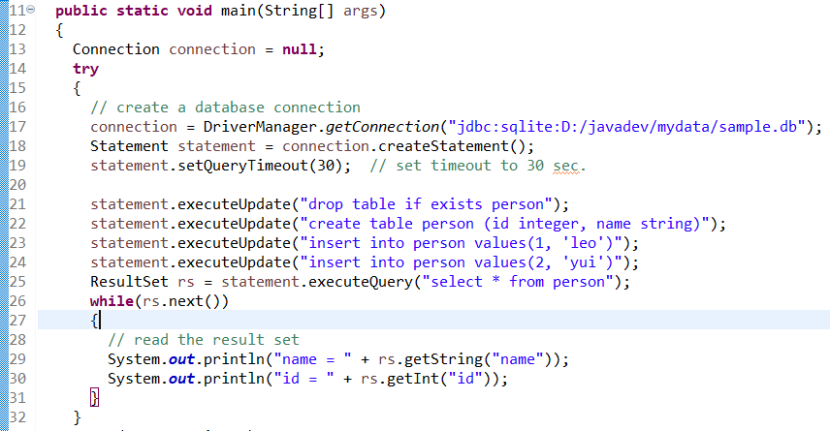

Slide 12
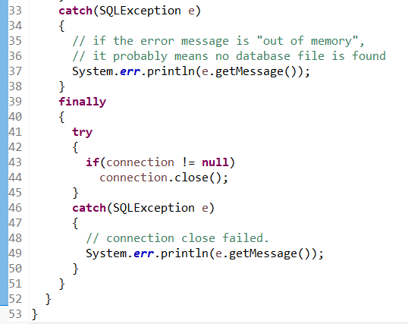

Slide 13
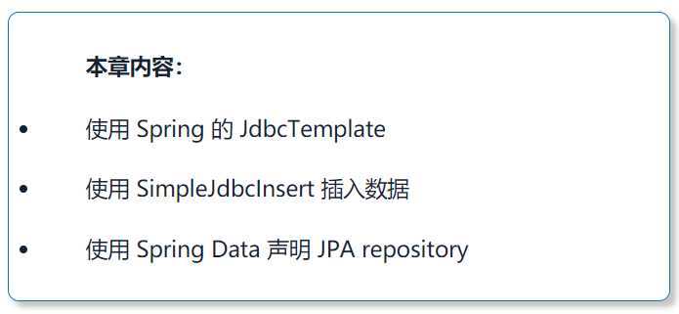

Slide 14
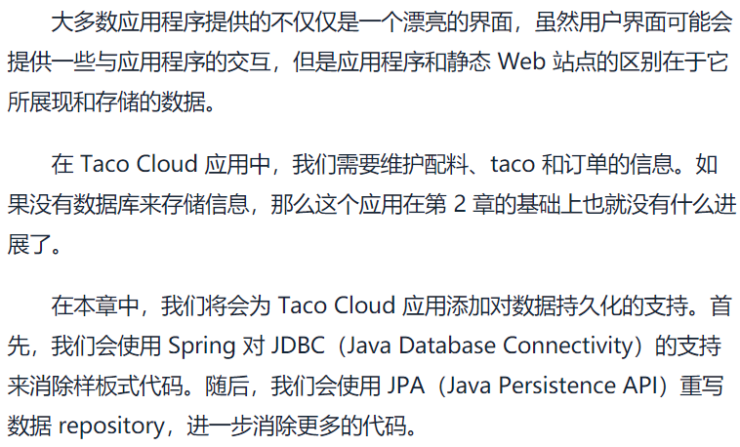

Slide 15


Slide 16
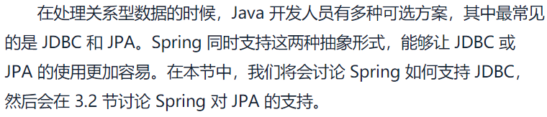

Slide 17
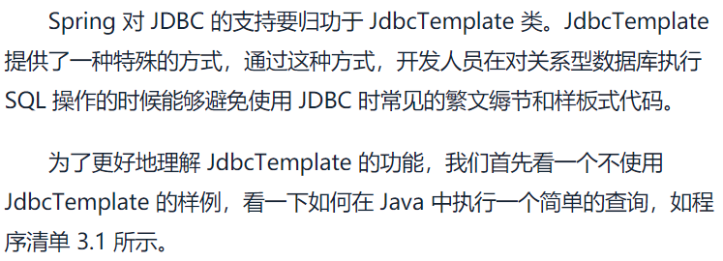

Slide 18
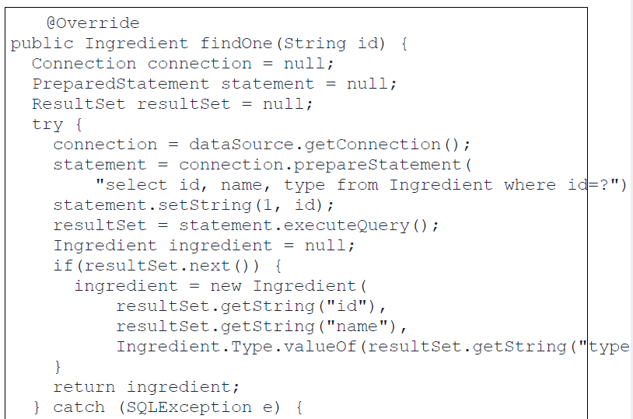

Slide 19
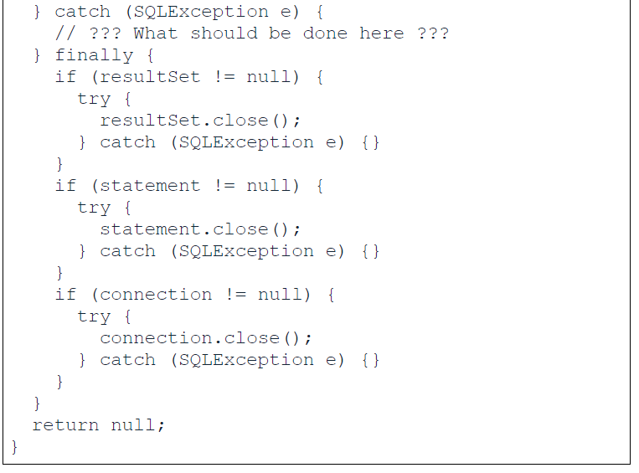

Slide 20
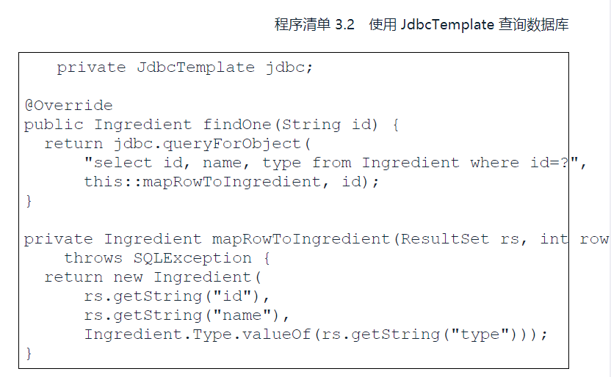

Slide 21
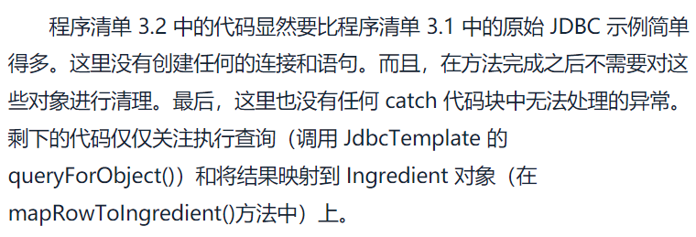

Slide 22
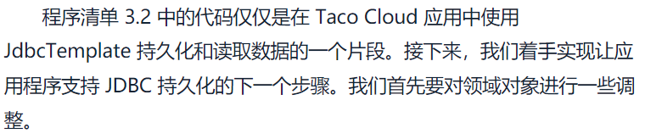

Slide 23


Slide 24
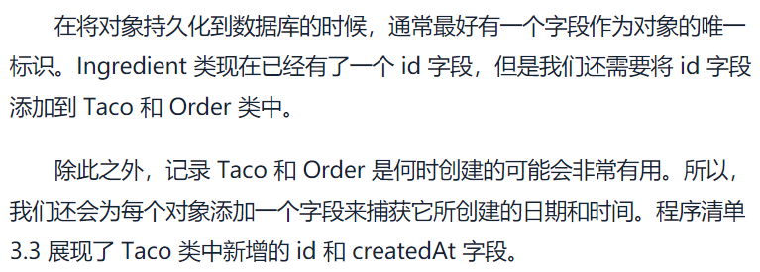

Slide 25
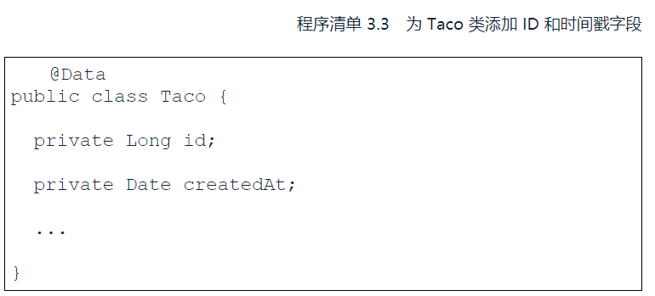

Slide 26
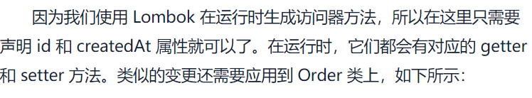

Slide 27
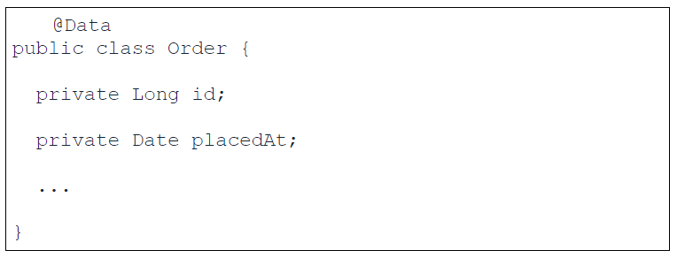

Slide 28


Slide 29
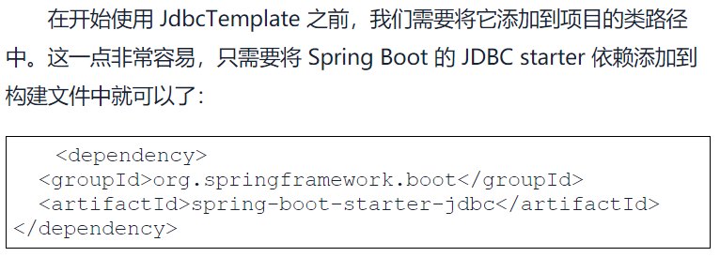

Slide 30
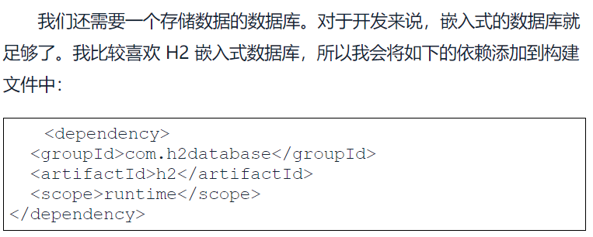

Slide 31


Slide 32
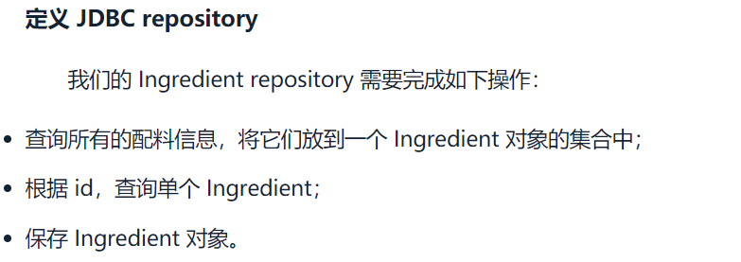

Slide 33
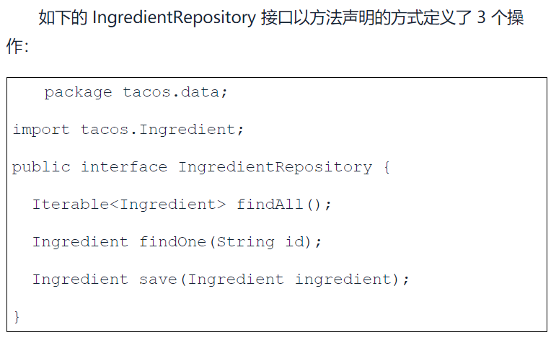

Slide 34
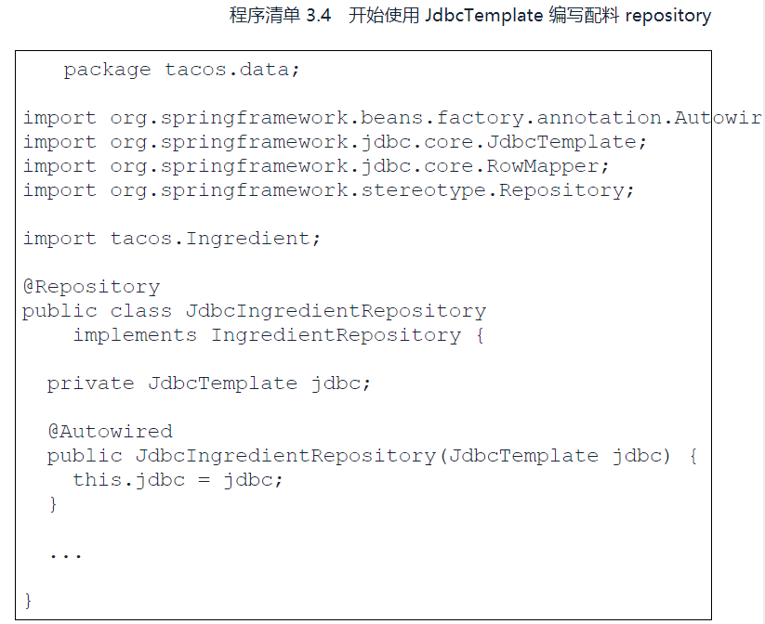

Slide 35
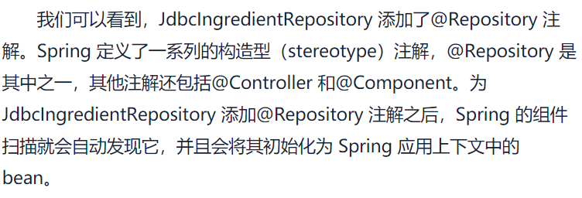

Slide 36
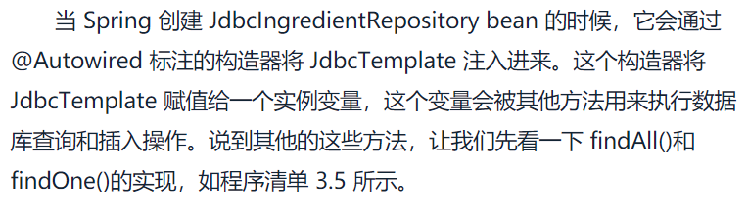

Slide 37
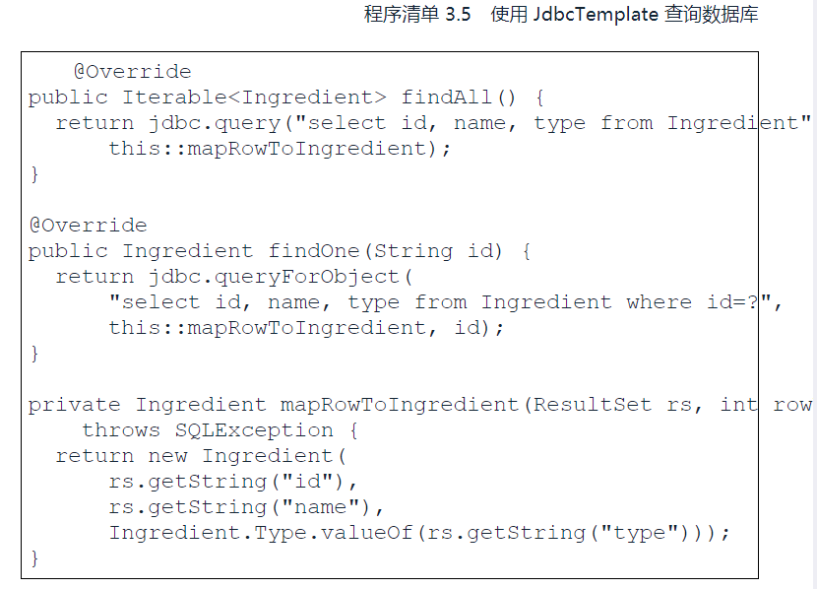

Slide 38
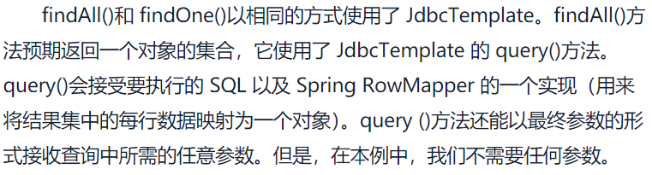

Slide 39
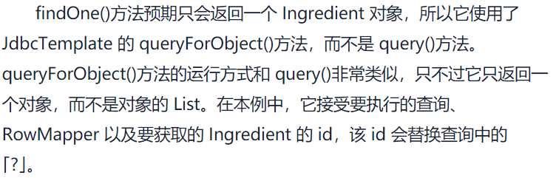

Slide 40
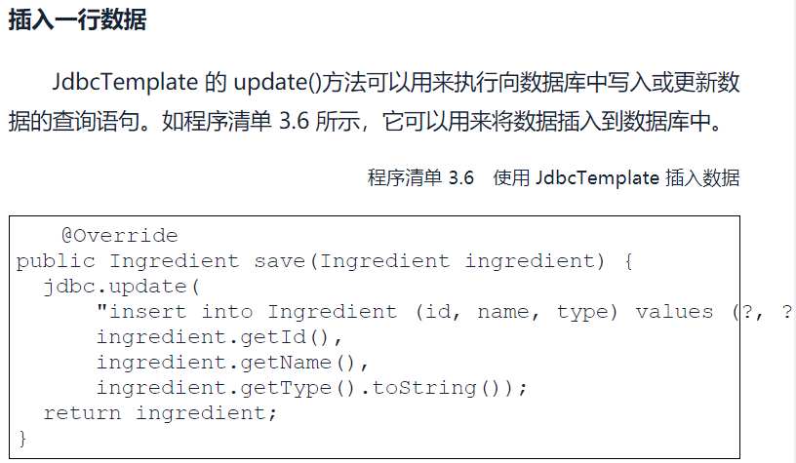

Slide 41
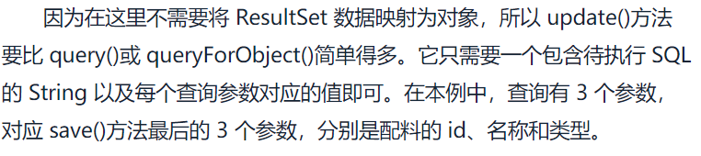

Slide 42
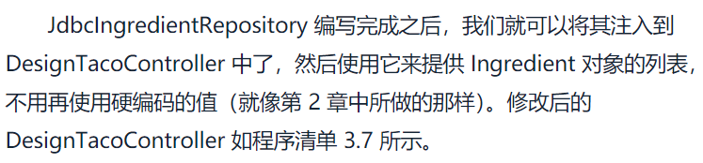

Slide 43
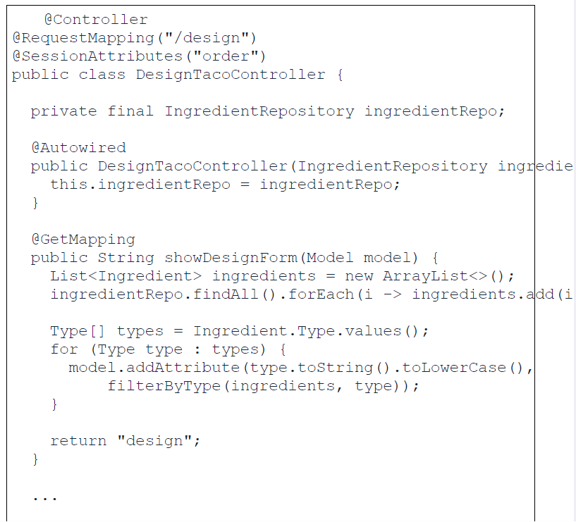

Slide 44
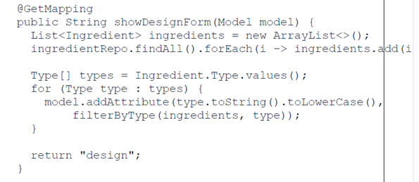

Slide 45


Slide 46
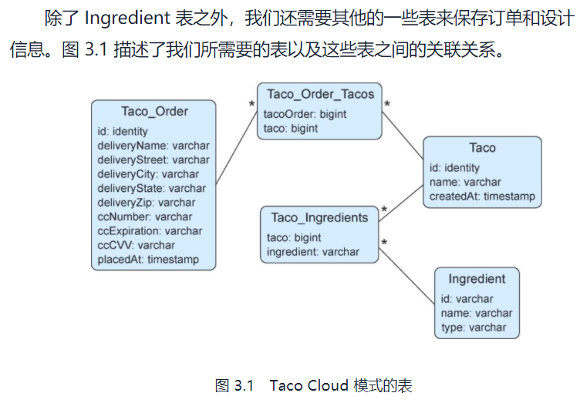

Slide 47
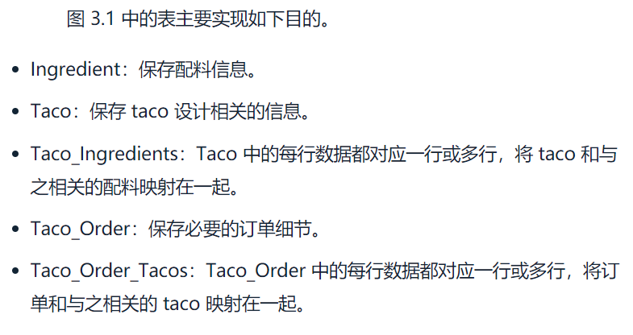

Slide 48
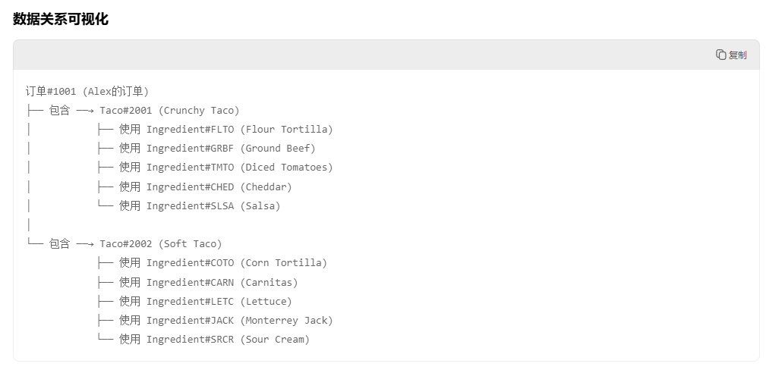

Slide 49
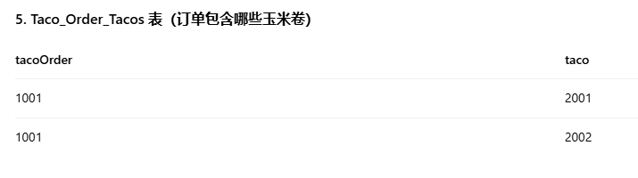

Slide 50
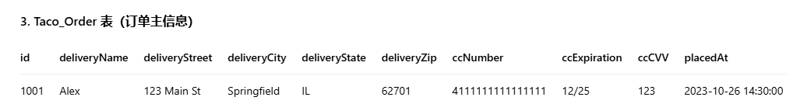

Slide 51
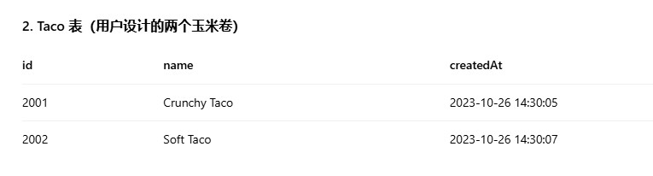

Slide 52
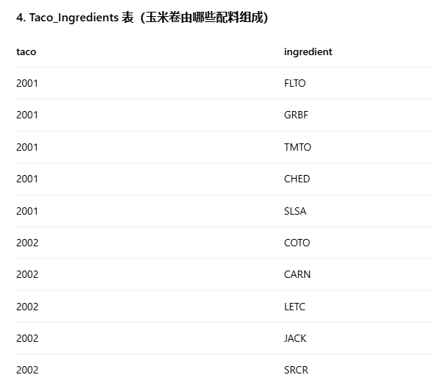

Slide 53
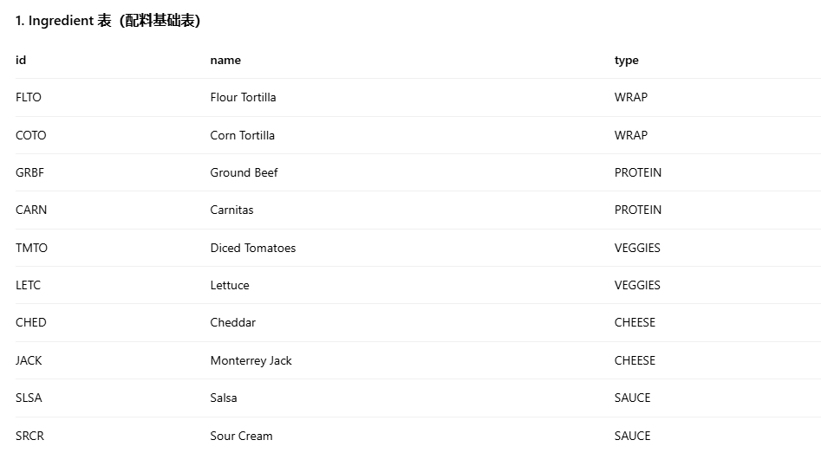

Slide 54

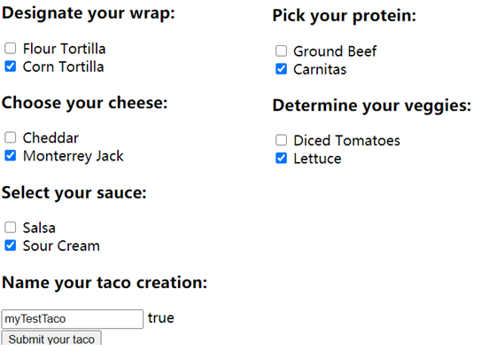

Slide 55

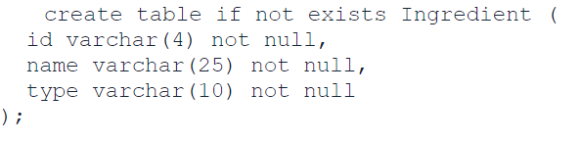

Slide 56
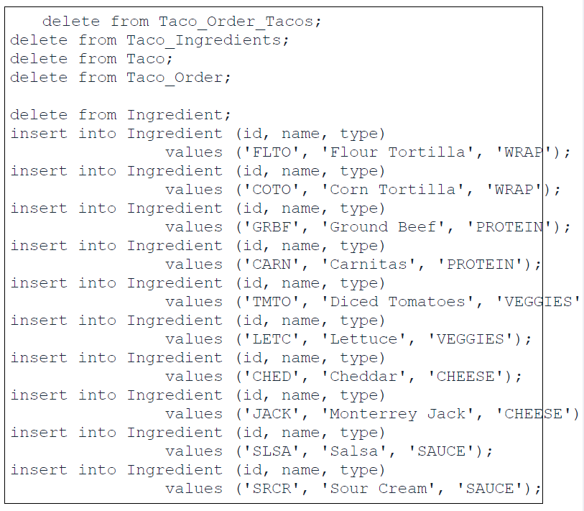

Slide 57
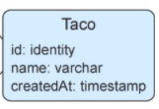

Slide 58

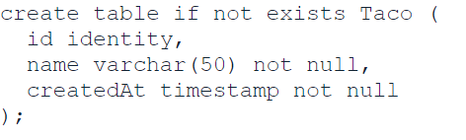

Slide 59


Slide 60



Slide 61


Slide 62



Slide 63



Slide 64




Slide 65


Slide 66


Slide 67


Slide 69
单表保存

Slide 70
主子表保存？

Slide 71
主子表保存？

Slide 72


Slide 73

感谢聆听
Thanks

